Slide 1
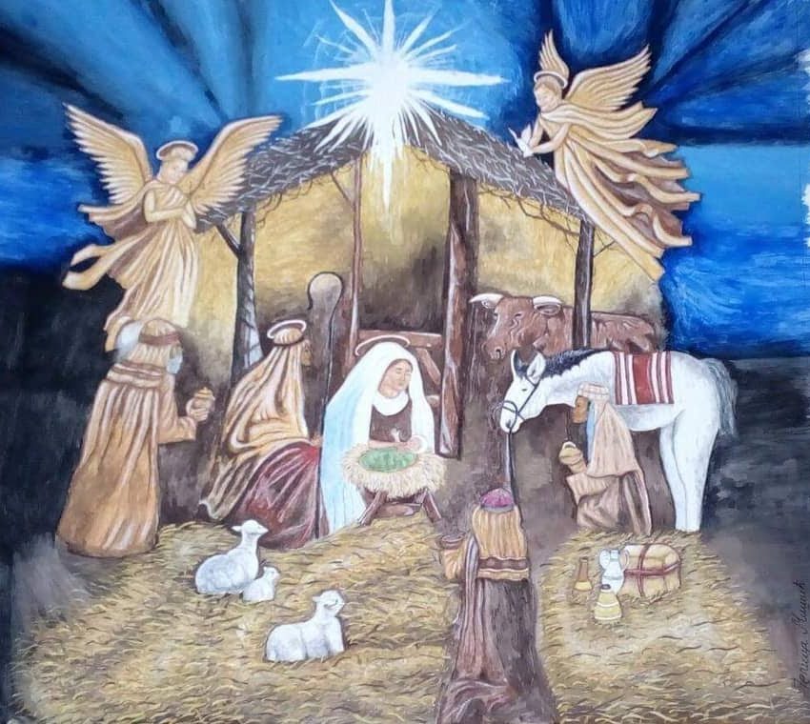

Божић
Рођење спаситеља

Slide 2
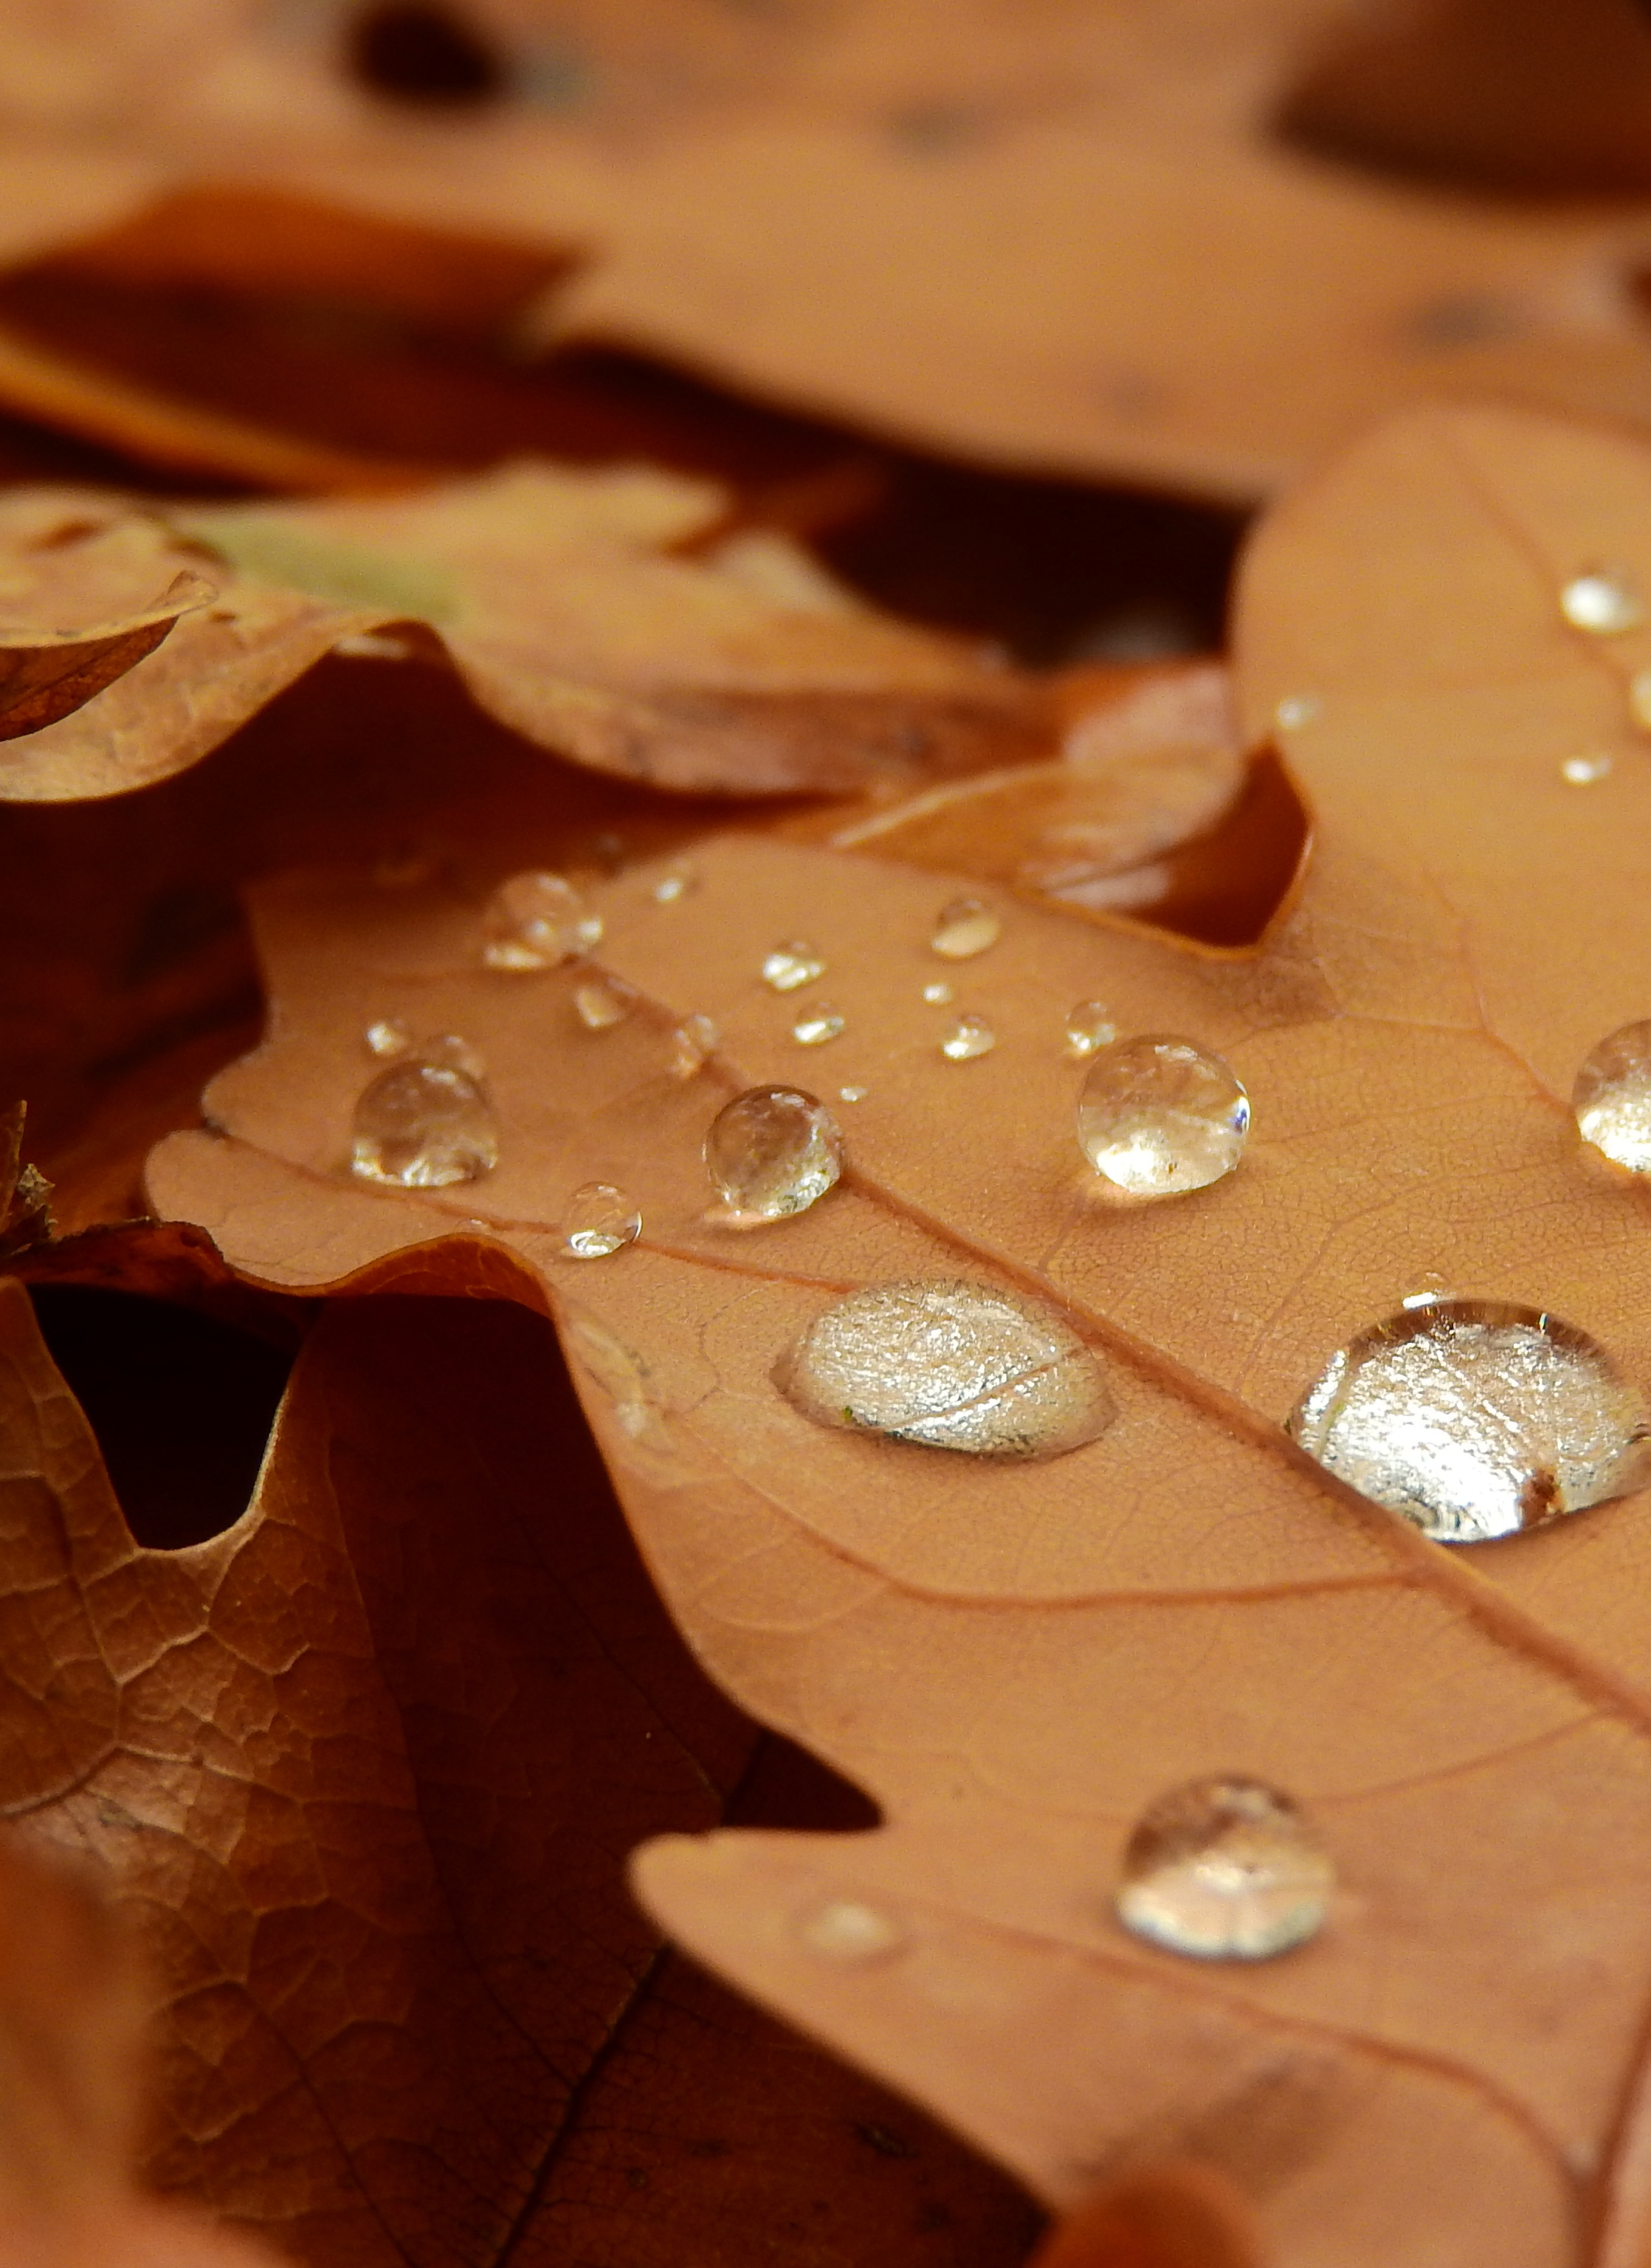
Бадњи дан
Дан уочи Божића, 6. јануара, зове се Бадњи дан. Назив је добио по томе јер се тога дана сече бадњак и уноси у кућу. Са овим даном већ почиње Божићно славље. Ујутро рано, већ у зору, пуцањем из пушака и прангија објављује се полазак у шуму по бадњак. Чим сване, ложи се ватра и приставља се уз њу печеница. Жене у кући месе божићне колаче, торте, припремају трпезу за Божић.

Slide 3
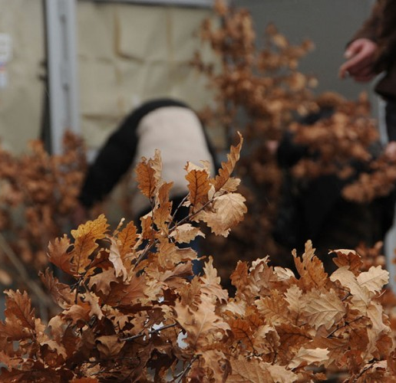
Шта је бадњак?
Бадњак је обично младо, храстово или церово дрво (у неким крајевима, јелово или борово), које се на Бадњидан ујутро рано сече и доноси пред кућу, Увече, уочи Божића, бадњак се пресеца и заједно са сламом и печеницом уноси у кућу.

Slide 4
Како се сече бадњак?
Пре изласка сунца, на Бадњи дан, домаћин са синовима или унуцима одлази у шуму да сече бадњак. Бира се обично млад и прав церић, ако нема церића, може и храст. Стабло церића треба да буде толико, да га домаћин на рамену може донети кући. Када одабере одговарајуће дрво, домаћин се окрене истоку, три пута се прекрсти, помене Бога, своју славу и сутрашњи празник, узима секиру у руке и сече бадњак. Бадњак се сече и засеца секиром укосо, и то са источне стране. По народном веровању, бадњак се мора посећи са три снажна ударца. Што секира од три пута не пресече, довршава се ломљењем или увртањем (сукањем).

Slide 5
Како се сече бадњак?
Тај ломљени део на бадњаку зове се брада и пожељно је да буде на сваком бадњаку. Води се рачуна да дрво приликом пада падне директно на земљу. Не сме се, дакле, зауставити на неком дрвету. Ивер од бадњака се узима и ставља међу карлице, да кајмак буде дебео као ивер. Кад се бадњак донесе кући, усправи се уз кућу, поред улазних врата, где стоји до увече.

Slide 6
Шта симболише бадњак?
Бадњак символички представља оно дрво, које су пастири донели и које је праведни Јосиф заложио у хладној пећини, када се Христос родио. Бадњак наговештава и дрво Крста Христовог.

Slide 7
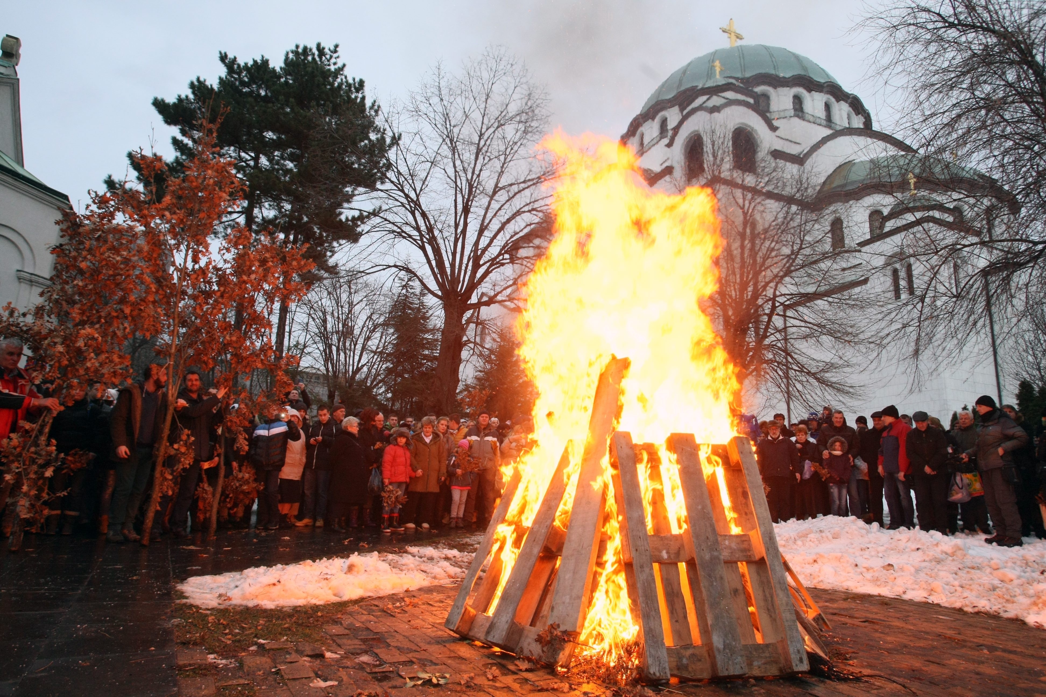
Бадње вече
Бадње вече, практично спаја Бадњи дан и Божић. Зато се у нашем народу каже за неке особе, које су пријатељски блиске и везане да су као “Божић и Бадњи дан”. Увече, када падне мрак, домаћин са синовима уноси у кућу печеницу, бадњак и сламу. Печеница се носи на ражњу, обично двојица носе између себе, и један од њих прво ступа десном ногом преко прага и поздравља домаћицу и женску чељад речима: “Добро вече! Честит Божић, Бадње вече!” Домаћица и женска чељад посипају печеницу и домаћина са зоби и пшеницом, одговарајући: “Добро вече! Честити ви и ваша печеница!” Печеница се уноси у собу где ce обавља вечера на Бадњидан и Божићни ручак, и прислања на источни зид, тамо где су иконе и кандило.

Slide 8
Пошто се бадњак претходно исече са дебљег краја на три дела, величине да може да стане у шпорет или какву пећ, уноси се у кућу. Исто се говори и ради као кад се уноси печеница. Бадњак се ставља на огњиште, али пошто огњишта нема више, ставља се поред шпорета или пећи, и одмах се једно дрво ложи. Тамо где нема пећи или шпорета, бадњак се ставља код печенице.

Slide 9
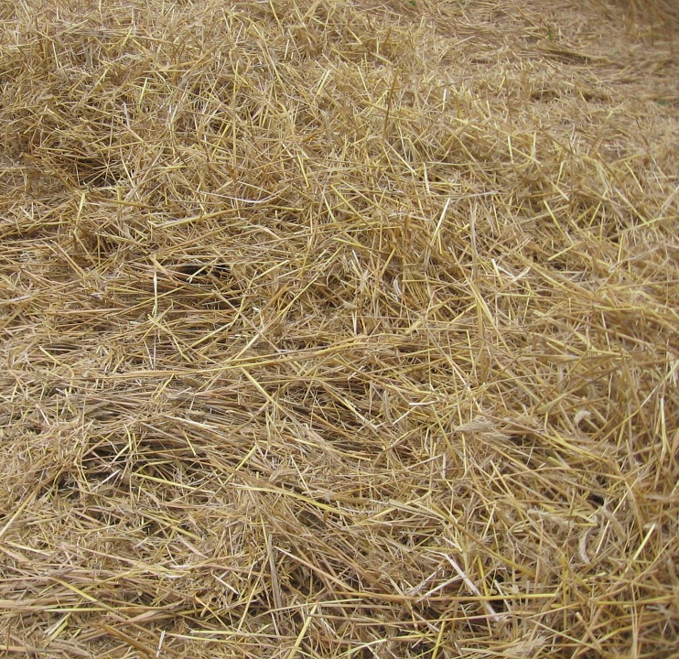
Слама
После бадњака у кућу се уноси слама. Приликом уношења сламе домаћин и домаћица говоре и поступају као кад се уносио бадњак и печеница. Слама се посипа по целој кући. Домаћица у сламу под столом, где се вечера, ставља разне слаткише, ситне поклоне и играчкице, које деца траже и пијучу као пилићи. Слама символизује ону сламу у пећини на којој се Христос родио.

Slide 10
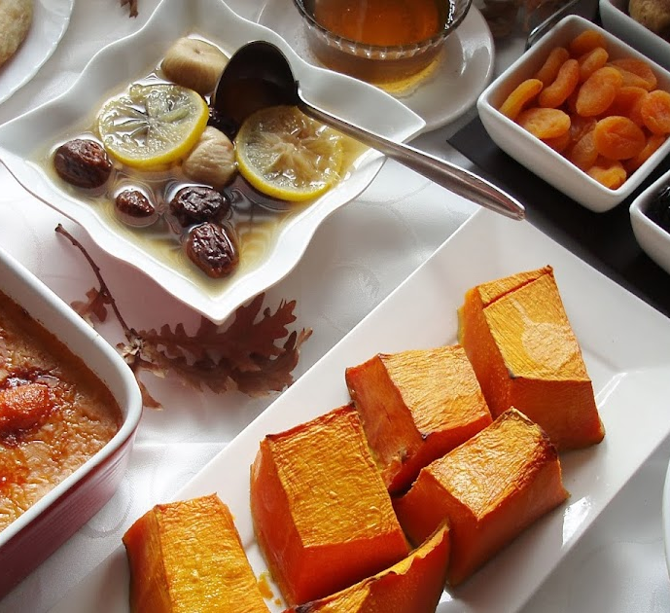
Вечера уочи Божића
Када се унесу печеница, бадњак и слама, укућани сви заједно стану на молитву, отпевају тропар “Рождество твоје...”, помоле се Богу, прочитају молитве које знају, честитају једни другима празник и Бадње вече и седају за трпезу. Вечера је посна, обично се припрема пребранац, свежа или сушена риба и друга посна јела.

Slide 11
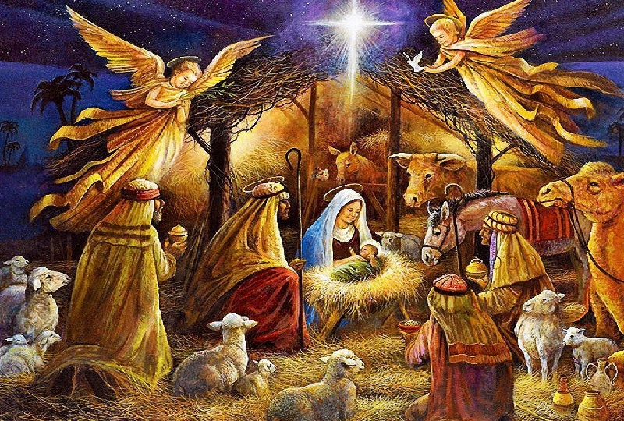
Божић
Најрадоснији празник међу свим празницима, код Срба је Божић. Празнује се три дана. Први дан Божића је увек 7. јануара. На Божић ујутро, пре свитања, звоне сва звона на православним храмовима, пуца се из пушака и прангија и објављује се долазак Божића и Божићног славља.

Slide 12
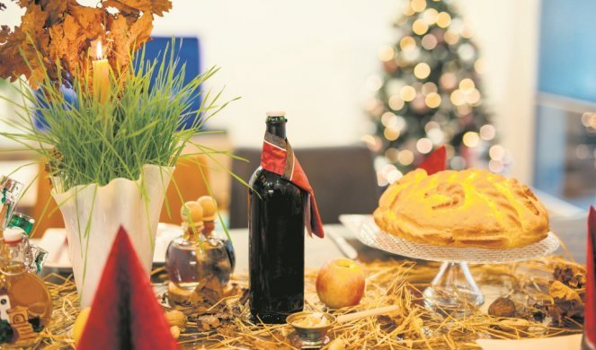
Божић
Домаћин и сви укућани облаче најсвечаније одело, и одлазе у цркву на јутрење и Божићну литургију. После службе у цркви се прима нафора и прво се она узима на Божић. Људи се поздрављају речима: “Христос се роди!” и отпоздрављају: “Ваистину се роди!”
Ваља напоменути да се овако поздравља и говори све од Божића до Богојављења. Када домаћин дође кући из цркве, поздрави све укућане са овим радосним божићним поздравом, и они му отпоздраве љубећи се међусобно и честитајући једни другима празник.

Slide 13
Положајник
На Божић, рано пре подне, у кућу долази специјални гост, који се обично договори са домаћином, а може бити и неки случајни намерник, и он се посебно дочекује у кући, и зове се положајник.

Slide 14
Положајник
Положајник поздрави дом Божићним поздравом, љуби се са укућанима и одлази код шпорета. Отвара врата на шпорету или пећи, раније на огњишту, џара ватру и говори здравицу: “Колико варница, толико срећица, Колико варница толико парица (новца) Колико варница толико у тору оваца, Колико варница толико прасади и јагањаца, Колико варница, толико гусака и пилади, А највише здравља и весеља, Амин, Боже дај”.
Положајник символички представља оне Мудраце који су пратили звезду са Истока и дошли новорођеном Христу на поклоњење. Домаћица после тога послужи положајника, и дарује га неким прикладним поклоном. Он је човек, који на Божић, и за целу наредну годину доноси срећу у кућу.

Slide 15
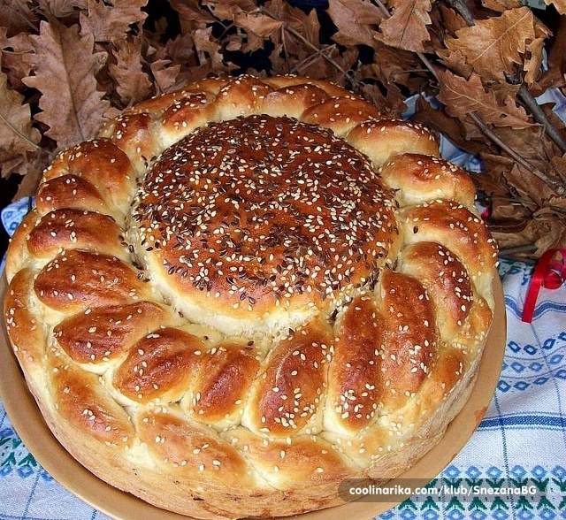
Чесница
Рaно ујутро на Божић, домаћица замеси теcто од којег пече погачу, која се зове чесница. У њу се ставља метални новчић – златни, сребрни или обични, одозго се боде гранчицом бадњака, и та чесница има улогу славског колача на Божић. Када чесница буде печена, износи се на сто где је већ постављен Божићни ручак.

Slide 16
Чесница
Домаћин од печенице за Божић сече најпре леву плећку, негде и главу, део одребара и срце. Срце се исече на онолико делова колико у кући има укућана, и сваки члан породице прво поједе по парче срца. Када сви стану за сто, домаћин запали свећу, узима кадионицу, окади иконе, кандило и све присутне, преда неком млађем кадионицу који кади целу кућу. Уколико не зна пева божићни тропар, чита се “Оче наш” наглас.
Кад се молитва заврши приступа се ломљењу чеснице. Чесница се окреће као славски колач,прелива вином и на крају ломи. Она се ломи на оноликоделова колико има укућана. Онај ко добије део чеснице у којој је новчић,по народном веровању, биће срећан целе те године. Када се заврши ломљење чеснице,укућани једни другима честитају празник и седају за трпезу.

Slide 17
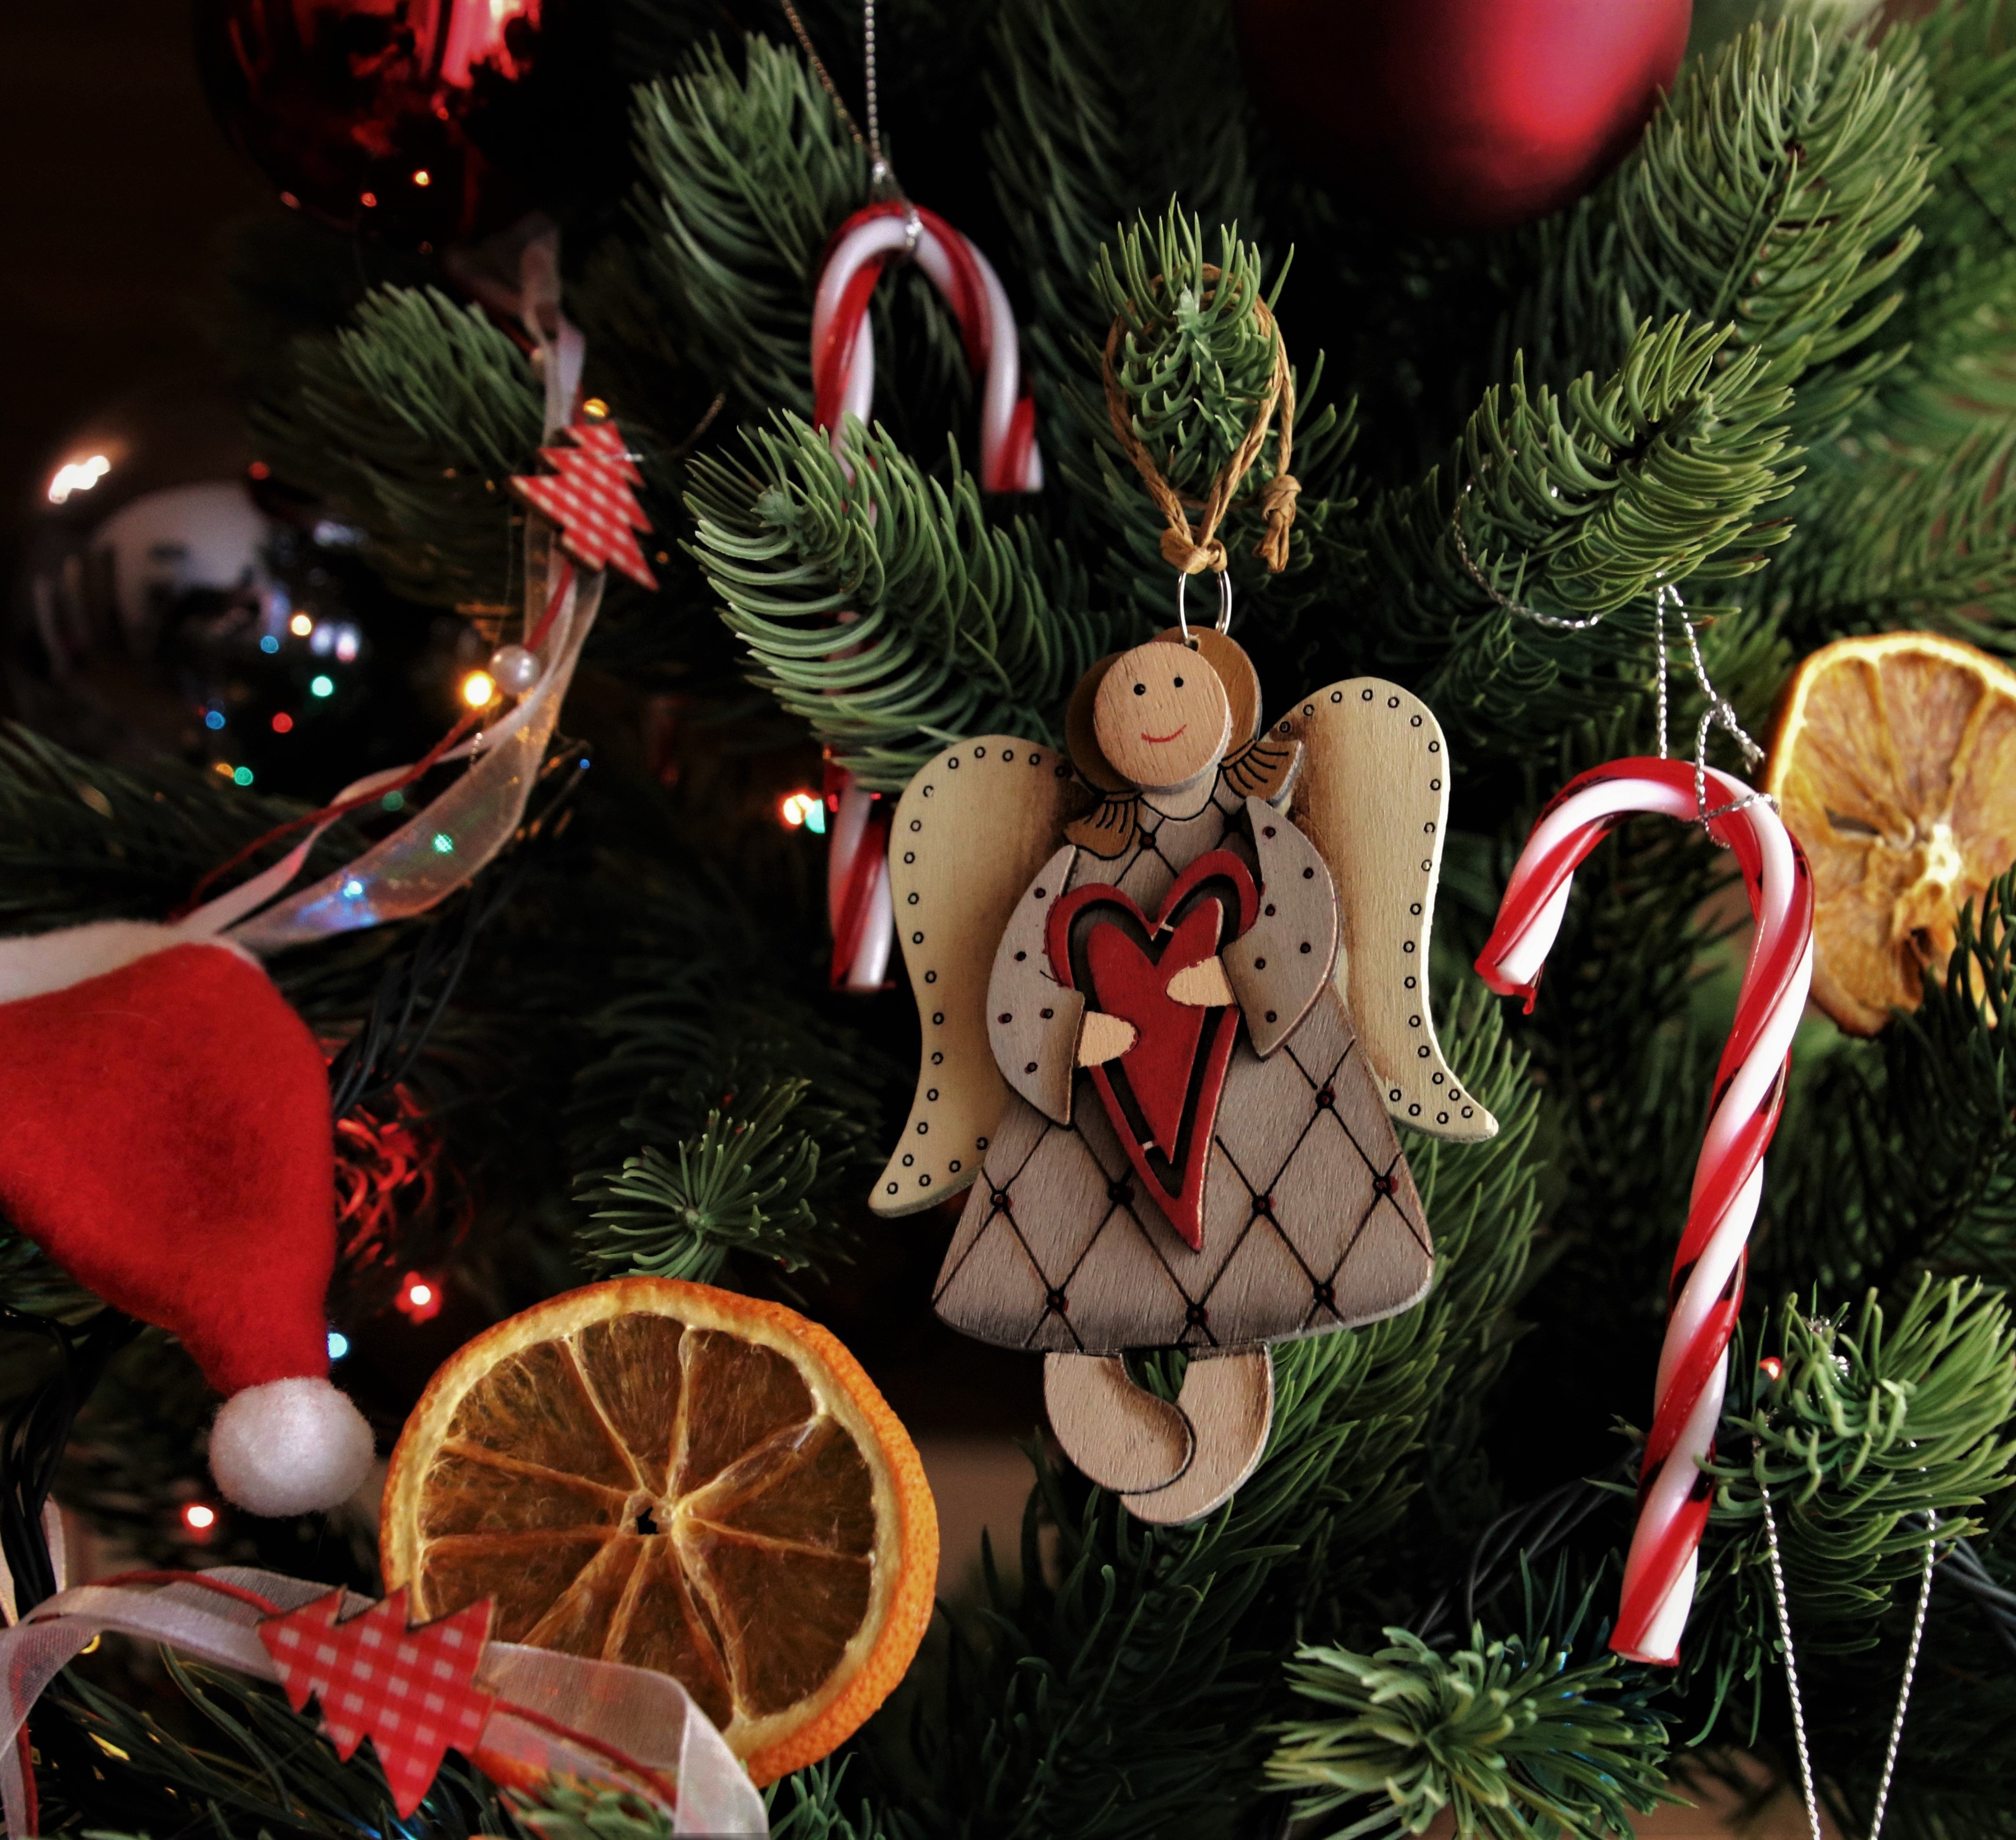
Божић - празник деце
Божић је првенствено празник деце. На Божић се родило најлепше и најсветије дете у историји људског рода. Зато, они родитељи који своју децу, из било којих разлога лишавају празновања Божића и доживљаја везаних за тај празник, чине према својој деци неопростиви грех. Уосталом Божић је празник и привилегија деце у целом цивилизованом хришћанском свету.

Slide 18
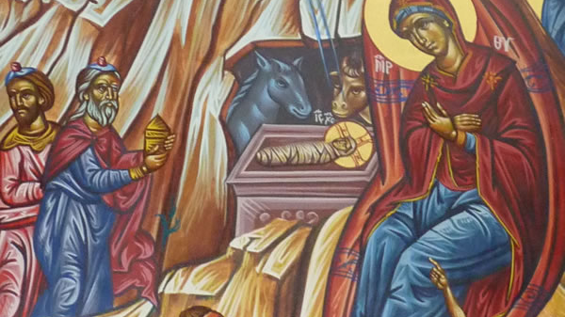
Нека је срећан и Богом благословен овај прелепи празник!
Мир божји, Христос се роди!

